Slide 1
Початкова школа імені Софії Русової
«Методичні рекомендації щодо організації освітнього процесу та пріоритетні напрями діяльності на новий 2023/2024 навчальний рік»
Підготувала
вихователь-методист
Юлія ПЕТРИШИН
1

Slide 2
Заходи МОН з підготовки закладів дошкільної освіти до нового 2023/2024 н. р.
Всеукраїнська науково-практична онлайн-конференція «Готовність дитини старшого дошкільного віку до систематичного навчання у школі»:
- Перший семінар 06.04.2023 https://uied.org.ua/vseukrayinska-naukovo-praktychna-onlajn-konferencziya-gotovnist-dytyny-starshogo-doshkilnogo-viku-do-systematychnogo-navchannya-v-shkoli-2/
- Другий семінар13.04.2023 https://www.youtube.com/watch?v=3O1Y_Gs8TVI
- Третій семінар 20.04.2023 https://www.youtube.com/watch?v=oqWyc5PokK4&feature=youtu.be
Всеукраїнський Тиждень безпеки (03-10 липня 2023 року) https://www.youtube.com/watch?v=Ea35KmypTiQ
Вебінар «Як успішно розпочати новий навчальний рік» (27 липня 2023 року): https://seminar.expertus.com.ua/client/356
- Особливості дистанційної і змішаної форми роботи ЗДО
- Особливості атестації педагогів за новим Положенням про атестацію педагогічних працівників
- Особливості створення безпечного середовища у ЗДО
- Особливості організації харчування в ЗДО
- Особливості впровадження інклюзивного навчання в ЗДО
Вебінар «Освітній процес і методична робота в умовах воєнного стану» https://www.youtube.com/watch?v=RrwqHf3YXNw
- Організація методичної роботи під час воєнного стану
- Рекомендації педагогам щодо освітнього процесу в умовах воєнного стану
Освітній марафон «ВзвємоДія: управлінські та методичні
вектори нового навчального року» (28 серпня-31 серпня 2023 року)
- Сучасні орієнтири в організації освітнього процесу в ЗДО
- Внутрішня система забезпечення якості освіти в ЗДО
- Нормативно-правове забезпечення діяльності ЗДО
- Організація освітнього процесу для дітей дошкільного віку
2

Slide 3
Головне завдання ЗДО у 2023/2024 н.р. -
зосередитися на збереженні, зміцненні та відновленні здоров'я дітей в умовах воєнного стану:
Фізичного
Психічного
Духовного
3

Slide 4
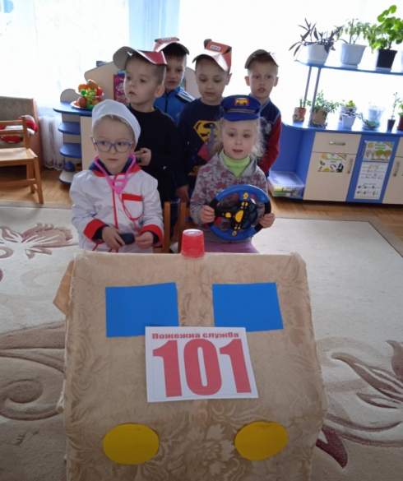
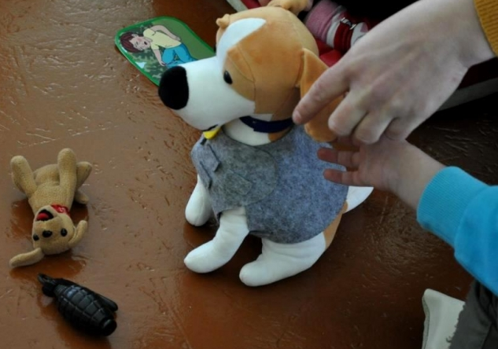
Питання безпеки – найбільш актуальне в період воєнного стану
Максимальна безпека усіх учасників освітнього процесу
Створення безпечного освітнього простору у ЗДО, обладнання укриттів
Формування достатнього і необхідного рівня знань і умінь дитини з БЖД та елементарних норм поведінки у НС
Проведення Тижнів безпеки дитини, Днів цивільного захисту
Дотримання алгоритму дій у разі повітряної тривоги, виникнення пожеж та інших НС
Проведення з учасниками освітнього процесу інструктажів з ОП та БЖД, ЦЗ, радіаційної безпеки, безпеки дорожнього руху, безпеки у побуті тощо
Формування необхідного рівня знань та умінь щодо мінної безпеки
Психологічна підтримка учасників освітнього процесу
4

Slide 5
Рекомендовано для дошкільників
Вебсайт «Все про мінну безпеку» https://bezpeka.info/
Навчаємося мінної безпеки всією родиною https://www.unicef.org/ukraine/mine-safety-for-the-family
«МІННА БЕЗПЕКА НЕ БЕЗПЕКА»: Посібник для дітей про правила поведінки з вибухонебезпечними предметами https://mon.gov.ua/ua/news/minna-bezpeka-ne-bez-peka-posibnik-dlya-ditej-pro-pravila-povedinki-z-vibuhonebezpechnimi-predmetami
5

Slide 6
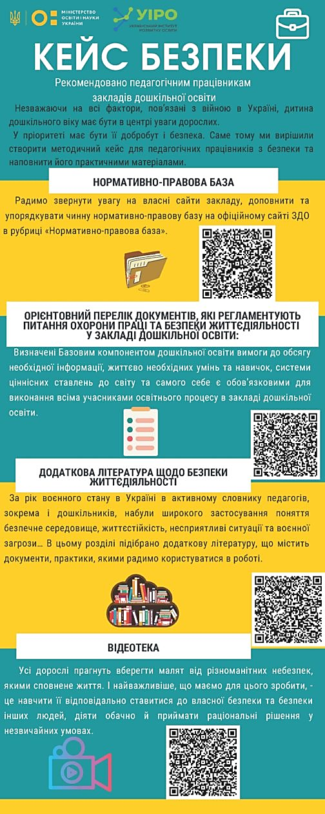
Рекомендовано вихователям ЗДО
Незважаючи на всі фактори, пов’язані з війною в Україні, дитина дошкільного віку має бути в центрі уваги дорослих. У пріоритеті мають бути її повноцінний розвиток, добробут і безпека. Саме тому за підтримки МОН створено методичний кейс для педагогічних працівників з безпеки, який наповнений практичними матеріалами.
Кейс безпеки https://uied.org.ua/wp-content/uploads/2023/06/kejs-bezpeky.pdf
Нормативно-правова база на 2023/2024 навчальний рік
Орієнтовний перелік документів, які регламентують питання охорони праці та безпеки життєдіяльності у ЗДО
Додаткова література щодо безпеки життєдіяльності (документи, практики)
Відеотека (підбірка відеозанять для дошкільників)
6

Slide 7
Кейс безпеки. Нормативно-правова база на 2023/2024 н.р.
Закон України «Про дошкільну освіту» від 11.07.2001 № 2628-III
Постанова Кабінету Міністрів України від 12.03.2003. № 305 «Про затвердження Положення про заклад дошкільної освіти»
Розпорядження Кабінету Міністрів України від 07.04.2023 № 301-р «Про схвалення Концепції безпеки закладів освіти».
Наказ МОН від 12.01.2021 № 33 «Про затвердження Базового компонента дошкільної освіти (Державного стандарту дошкільної освіти): нова редакція».
Наказ Міністерства охорони здоров’я України від 24.03.2016 № 234 «Про затвердження Санітарного регламенту для дошкільних навчальних закладів».
Наказ Міністерства економіки України від 28.09.2021 № 620–21 «Про затвердження професійного стандарту «Керівник (директор) закладу дошкільної освіти».
Наказ Міністерства економіки України від 19.10.2021 № 755–21 «Про затвердження професійного стандарту «Вихователь закладу дошкільної освіти».
Лист МОН від 14.08.2020 № 1/9-436 «Про створення безпечного освітнього середовища в закладі освіти та попередження і протидії булінгу (цькуванню)».
Лист МОН від 29.03.2022 № 1/3737-22 «Про забезпечення психологічного супроводу учасників освітнього процесу в умовах воєнного стану в Україні».
Лист МОН від 02.04.2022 № 1/3845-22 «Про рекомендації для працівників закладів дошкільної освіти на період дії воєнного стану в Україні».
Лист МОН від 25.04.2022 № 1/4428-22 «Методичні рекомендації щодо проведення просвітницької роботи з учасниками освітнього процесу в закладах дошкільної освіти з питань уникнення враження мінами, вибухонебезпечними предметами та ознайомлення з правилами поводження в надзвичайних ситуаціях».
Лист Державної служби України з надзвичайних ситуацій від 14.06.2022 № 03­1870/162-2 «Про організацію укриття працівників та дітей у закладах освіти».
Лист МОН від 22.06.2022 № 1/6894-22 «Про методичні рекомендації щодо організації освітнього процесу в закладах дошкільної освіти в літній період».
Лист МОН від 26.07.2022 № 1/8462-22 «Про оптимізацію виконання заходів з підготовки закладів освіти до нового навчального року та опалювального сезону в умовах воєнного стану».
Лист МОН від 31.05.2023 № 4/1798-23 «Рекомендації щодо організації діяльності закладів дошкільної освіти в літній період в умовах воєнного стану».
Лист МОН від 20.06.2023 № 1/8820-23 "«Про організацію безпечного освітнього простору в закладах дошкільної освіти та обладнання укриттів».
7

Slide 8
Кейс безпеки. Відеотека «Сучасне дошкілля під крилами захисту»
Анна Румянцева. "Повітряна тривога"
Ольга Рижко "Небезпечні предмети в руках дитини"
Катерина Панкєєва "Небезпечні речі"
Оксана Душнюк "Безпека на воді"
Катерина Луканичева "Куди слід телефонувати при незвичайних ситуаціях"
Світлана Василюк "Небезпечні речі"
Світлана Василюк "Правила дорожнього руху для дітей"
Анна Рямянцева "Пожежний квест. Як захиститись від диму вдома"
Ірина Держалюк "Небезпечні речі" (малювання)
Олена Івко "Казочка про електричні прилади" (малювання)
Олена Івко "Веселий світлофор" (ліплення)
Оксана Андрієнко "Пожежний автомобіль для Кроша" (аплікація)
Оксана Андрієнко "Пішохідний перехід для Пеппи" (аплікація)
Юлія Котенко "Світлофор для свинки Пеппи" (аплікація)
Ірина Розпутня "Пральна машина для охайних малят" (аплікація)
Тетяна Бабич "Світлофор" (аплікація)
8

Slide 9
Кейс безпеки. Додаткова література з БЖД
Пам’ятка для керівника закладу дошкільної освіти щодо організації роботи з охорони праці та безпеки життєдіяльності. Упорядник Олена Швачова, головний спеціаліст відділу дошкільної освіти Департаменту дошкільної, шкільної, позашкільної та інклюзивної освіти Міністерства освіти і науки України.
Типова програма підвищення кваліфікації педагогічних працівників щодо організації безпечного освітнього простору в закладі дошкільної освіти. Розробники: Косенчук О.Г., кандидатом педагогічних наук, доцентом, начальником відділу дошкільної освіти УІРО, Стягунова О.О., кандидатом педагогічних наук, методистом відділу дошкільної освіти.
Абетка безпеки. Матеріали Державної служби надзвичайних ситуацій в Україні Ройз С. Супергерої безпеки. Як підготувати дітей до можливих надзвичайних ситуацій. Посібник для батьків.
Фізична безпека дітей під час війни. Правила поведінки в евакуації, на окупованих територіях і в зоні бойових дій.
Мінна безпека з песиком Патроном.
9

Slide 10
Рекомендовано педагогічним працівникам ЗДО
Порадник для вихователів «Подбайте про безпеку дітей»
https://drive.google.com/file/d/11SAGut_UhOTasSBpYDdzfDjfK6PIwT2t/view
Безпека надворі
Безпека в приміщенні
Безпека в умовах війни
Порадник для батьків «Подбайте про безпеку дитини»
https://osvita.ua/doc/files/news/896/89615/Poradnik_dlya_batkiv_Podbajte_pro_bezpek.pdf
Безпека вдома
Безпека поза домом
Безпека в умовах війни
Матеріали наявні у МК для активного використання
10

Slide 11
Рекомендовані МОН форми/моделі освіти з дошкільниками у 2023/2024 н.р.
Залежно від рівня безпекової ситуації у регіоні
Інституційна:
Очна
Дистанційна
Змішана (очна + дистанційна)
При виборі любої моделі освіти у ЗДО важливо активізувати психолого-педагогічну просвіту батьків вихованців (через інформаційні куточки, сайт ЗДО, вайбер-групи, бесіди, соціальні платформи чи у телефонному режимі)
11

Slide 12
У ЗДО можуть застосовувати одночасно кілька комплексних
і парціальних програм з певних напрямів освітньої роботи.
12

Slide 13
Комплексні програми на 2023/2024 навчальний рік
«Дитина». Освітня програма для дітей від двох до семи років Наук. кер. проекту - Огнев’юк В. О.
«Я у Світі». Програма розвитку дитини від народження до шести років. Наук. кер. - Кононко О. Л.
«Окрилення». Освітня програма розвитку дітей у передшкільний період (за рік до навчання у 1 класі ЗЗСО), автори - Анжеліка Цимбалару, Наталія Пархоменко
«Освіта і піклування». Програма освіти дітей раннього та дошкільного віку (Edycation Care), упорядники - Володимир Воронов, Катерина Ковальчук, Ольга Рейпольська, Світлана Сисоєва, Катерина Станкевич, Наталія Піканова
«Соняшник». Комплексна програма розвитку, навчання і виховання дітей від 4-го до 6-го року життя. Калуська Л. В.
«Стежини у Всесвіт». Комплексна програма для дітей раннього та передшкільного віку, науковий керівник - Катерина Крутій
«Стежина». Програма для дошкільних навчальних закладів, що працюють за вальдорфською педагогікою. Гончаренко А. М., Дятленко Н. М.
«Українське дошкілля». Програма розвитку дитини дошкільного віку. Білан О. І., Возна Л. М., Максименко О. Л. та ін.
«Впевнений старт». Освітня програма для дітей молодшого дошкільного віку за загальною науковою редакцією Тамари Піроженко
«Впевнений старт». Освітня програма для дітей середнього дошкільного віку за загальною науковою редакцією Тамари Піроженко
«Впевнений старт». Освітня програма для дітей старшого дошкільного віку за загальною науковою редакцією Тамари Піроженко
13

Slide 14
Парціальні програми на 2023/2024 навчальний рік
«Англійська мова за методикою асоціативних символів» для старшого дошкільного та молодшого шкільного віку (від 5 до 10 років), авторський колектив - С. Гунько, С. Бацмай, Л. Гусак, Н. Стадник, Н. Занюк, О. Крутова
«Вітаю, театре». Парціальна програма для дітей старшого дошкільного віку, автор - Л. Макаренко
«Горизонтальний пластичний балет». Програма з фізкультурно-корекційної роботи у дошкільних навчальних закладах за авторською естетико-оздоровчою системою Єфименко М. М., Єфименко Ю.
«Дитяча хореографія». Програма хореографічної діяльності дітей від трьох до семи років. Шевчук А. С.
«Духовно-моральне виховання дітей дошкільного віку на християнських цінностях». А. М. Богуш, І. Л. Сіданіч, В. Є. Сучок та ін.
«Інтелектуальна мозаїка».. Парціальна програма інтелектуального розвитку дітей раннього та передшкільного віку, авторський колектив - Л. Зданевич, Л. Пісоцька, Н. Миськова, С. Таранціца
«Казкова фізкультура». Програма з фізичного виховання дітей раннього та дошкільного віку. Єфименко М. М.
«Комп’ютерна грамота для малят», автори - О. Болотова, О. Вайнер, В. Семізорова
«Лідер живе в кожному». Парціальна програма для закладів дошкільної освіти з формування лідерського потенціалу дітей дошкільного віку; авторський колектив - Н. Гавриш, О. Безсонова, О. Безрукова, В. Воронов.
«Моя країна - Україна». Парціальна програма з патріотичного виховання для дітей старшого дошкільного віку; авторський колектив - Н. Гавриш, О. Косенчук, Т. Піроженко.
«Мудрі шахи». Програма та методичні рекомендації з навчання дітей старшого дошкільного віку гри в шахи. Семизорова В. В., Духновська О. І., Пащенко Л. Ю.
«Настільний теніс». Програма та методичні рекомендації з навчання дітей старшого дошкільного віку гри в настільний теніс. Дроздюк В. І., Коваленко Г. М., Якименко Н. І.
«Скарбниця моралі». Програма з морального виховання дітей дошкільного віку. Лохвицька Л. В.
«Україна - моя Батьківщина». Парціальна програма з національно-патріотичного виховання для дітей середнього та старшого дошкільного віку за наукового редагування Рейпольської О. Д.
«Формування математичної компетентності у дітей дошкільного віку». Парціальна програма, автор - Л. Зайцева
«Цікаві шашки». Програма та методичні рекомендації з навчання дітей старшого дошкільного віку гри в шашки. Семизорова В. В., Романюк О. В., Дульська Г. П.
«Шкіряний м’яч». Програма та методичні рекомендації з навчання дітей старшого дошкільного віку гри у футбол. Дроздюк В. І., Коваленко Г. М., Якименко Н. І.
«Юний скелелаз». Парціальна програма навчання дітей 5-6 років скелелазінню з методичними рекомендаціями, автори - О. Безсонова, Л. Гонта
«STREAM-освіта, або Стежинки у Всесвіт». Альтернативна програма формування інженерного мислення в дітей предшкільного віку; науковий керівник -К. Крутій
14

Slide 15
Взаємодія з батьками (комунікація та партнерство)
Співпрацюйте та організовуйте зворотній зв’язок з батьками через вебсайт ЗДО, електронну пошту, вайбер-групу, у телефонному режимі та електронні платформи Zoom, Meet та ін. з питань стану здоров'я дитини, особливостей розвитку, навчання та виховання
Інформуйте батьків щодо алгоритму дій в умовах надзвичайних ситуацій та адаптації до нових обставин життя
Заняття у дистанційному форматі, у разі згоди батьків, з дітьми молодшого та середнього дошкільного віку проводьте не більше 10 хвилин, старшого дошкільного віку - 15 хвилин.
Використовуйте у роботі з батьками публікації на сайті МОН «Сучасне дошкілля під крилами захисту»
Проводьте роботу з батьками щодо психологічного супроводу дитини у воєнний час
Залучайте дітей та батьків до самостійного виготовлення поробок, малюнків тощо.
Організовуйте педагогічний супровід дітей з ООП та їхніх батьків у дистанційному та змішаному форматі
Створюйте інформаційні матеріали для батьків щодо організації освітнього процесу в ЗДО, створення безпечних умов для учасників освітнього процесу, правил безпеки на випадок повітряної тривоги та евакуації, зміцнення здоров'я та оздоровлення дітей тощо.
Проводьте просвітницьку та профілактичну роботу з питань мінної безпеки
Безпека і комфорт дитини – загальна турбота педагогів і батьків.
15

Slide 16
З листа МОН «Про окремі питання діяльності закладів дошкільної освіти у 2023/2024 навчальному році» № 1/12490-23 від 21.08.2023
2023/2024 навчальний рік:
Тримаємо свій освітянський стрій
Сприяємо безпеці
Надаємо якісні освітні послуги
Запобігаємо проникненню ворожого контенту у дошкільну освіту
Долаємо освітні втрати
Зберігаємо, розвиваємо та плекаємо українське дошкілля
33

Slide 17
Дякую за увагу!
Успішного старту
на освітянському фронті, мирного і безпечного навчального року
та переможного завершення війни!

